Slide 1

Võõrsõnade kuju
varieerumine ja normimine:
sissevaade ÜSi ja ÕSi koostamisse ning toimetamisse
Tiina Paet, vanemkeelekorraldaja-teadur
Eesti Keele Instituut | EKI
Eesti Rakenduslingvistika Ühingu 21. kevadkonverents
18. aprill 2024
eki.ee

Slide 2
Millest juttu tuleb
taustast – mis olukorras me oleme ja mis on peamised probleemid
senisest võõrsõnade normimise praktikast
kasutuspõhisest lähenemisest ja korpuse andmetest
kasutusandmete ja mugandamisprintsiipide rakendamisest

Slide 3
Taust: normimisest (1)
Kirjakeele normi defineerivad KS ja VV määrus:
KS § 4 lõige 2: „[---] õigekirjutuslike, grammatiliste ja sõnavaraliste normingute ja soovituste süsteem”. „Eesti kirjakeele normi rakendamise kord” (§ 2 lõige 1): kirjakeele norm(ing) on määratud muu hulgas EKI uusima õigekeelsussõnaraamatu ja ESi KT otsuste ning keeletoimkonnas heaks kiidetud ortograafiareeglistikuga.
mis osa keelest on normitav: ortograafia ja morfoloogia
normimine on defineeritav kui õigekeelsusallikates fikseeritud keelenorm: sõnakuju (esmasel) kirjapanekul tuleb otsustada sõna (mugandatud) kirjakuju üle
dilemma: ajalooliselt on keele normimise (standardimise) eesmärk üldjuhul olnud (keele) (kirjaliku) vormi minimaalne varieerumine Haugen 1966), ent teisalt..

Slide 4
Taust: normimisest (2)
elavas keeles tekib variante juurde ortograafias, grammatikas, häälduses jm; normingud ei ole sageli keelekasutusest rööpvorme kaotanud
mida kunagi oli vaja ühtlustada, saab kirjakeele praeguses arengujärgus ümber hinnata
muganemisprotsessis vastandlikud tendentsid – muutumine ja stabiilsussoov, nt pensjon ja pansjon rööpvormidena (ÕS 1999): vanemate laenude kirjakuju muutmine keeruline ja tekitab segadust ning vastuseisu, tajutakse ohuna keelele (Thomas 1991)
keskseid küsimusi eesti keelekorralduses (KK):
võõrsõna ja omasõna vahekord
kas toetuda mugandamisel lähte- või vahenduskeele kujule (Raiet 1966; Paet 2023)
millist kirjakuju pidada normingukohaseks ja kuidas esitada rööpseid kirjakujusid ÜSis ja ÕSis?

Slide 5
Kas ja mis on uu(ema)t
võõrsõnade kirjakujudega tegelemisel
vajadus alates 2019: ÜSi ja ÕS 2025 toimetamisel deskriptiivse ja preskriptiivse materjali kombineerimine (EKSS + ÕS 2018 + VSL)
muutused KK-s
KK põhimõtete uuendamine-sõnastamine (teadusprojektid, väitekirjad)
keele suurem varieerumine; standardite laienemine (Kristiansen); destandardiseerimine
pööre suurema kasutuspõhisuse poole mõjutab kirjakujude üle otsustamist
muutused leksikograafilises töös: digitehnoloogiad, keelekorpused (Langemets jt)
muutunud keelekontaktide iseloom ja kontekst: meediastumine ja ingliskeelestumine (Siiner, Brown)
uued rööpkujud: veebimeedia mõju kirjakeele normingutele (Bellamy 2021)
kriitiline foon

Slide 6
Kas ja kuidas on varem
võõrsõnade kirjakujudega tegeletud (1)
ÕS esitanud võõrsõnu üksnes valikuliselt, seega on saanud ametlikult normingukohasteks pidada seni üksnes osa võõrsõnade ortograafiat ja morfoloogiat (ÕSid), mugandamispõhimõtteid varasemas KK-teoorias märkimisväärselt ei leidu
rööpsused senistes normingutes: võrdseid rööpvorme on ÕS 2018s 573 artiklis + eri artiklites esitatud (Paet 2022)
kirjakuju varieerumist on peetud aktsepteeritavaks nt: absoluteerima ~ absolutiseerima, amok ~ amokk, arbiter ~ arbiiter, bekaar ~ bekarr, bistro ~ bistroo, grafiito ~ grafiti, hartšo ~ hartšoo, interreegnum ~ interregnum, kebab ~ kebaab, kontiinum ~ kontinuum, kurkum ~ kurkuma, manees ~ maneež, padespaan ~ padespann, preluudium ~ prelüüd, pütaagorlane ~ pütagoorlane, taro ~ tarokk, visavii ~ vis-à-vis

Slide 7
Kas ja kuidas on varem
võõrsõnade kirjakujudega tegeletud (2)
ESi KTs üksiksõnad: sümptoom ~ sümptom, oktaav ~ oktav, ofset ja bakšiš (1972), magistrant ~ magistrant (1994), kebab ~ kebaab, sahib ~ sahiib (2009), buffet (2010), ekläär ~ ekleer, satään ~ satiin (2012); sünteeskiudude nimetused, mille lõpus o pikkus tollal kõikus (nt kapron pro kaproon) (1972?)
+ araabia (2009), jaapani (2008), võõrsõnade kirjapildi ja häälduse erinevuse kohta (2022)
seega: ÕSi toimetajatel/keelekorraldajatel on olnud suhteliselt suur vabadus (alates ÕS 1999st)
potentsiaalsetest normingumuutustest:
Hint: „Iga norm on kunagi olnud viga ning iga sagedasti korduma hakkav viga võib saada normiks.”
Erelt: “Iga uus ÕS arvestab neist [rõhu]nihkeist jälle midagi norminguks, sest see on laenude kohanemise loomulik käik.”

Slide 8
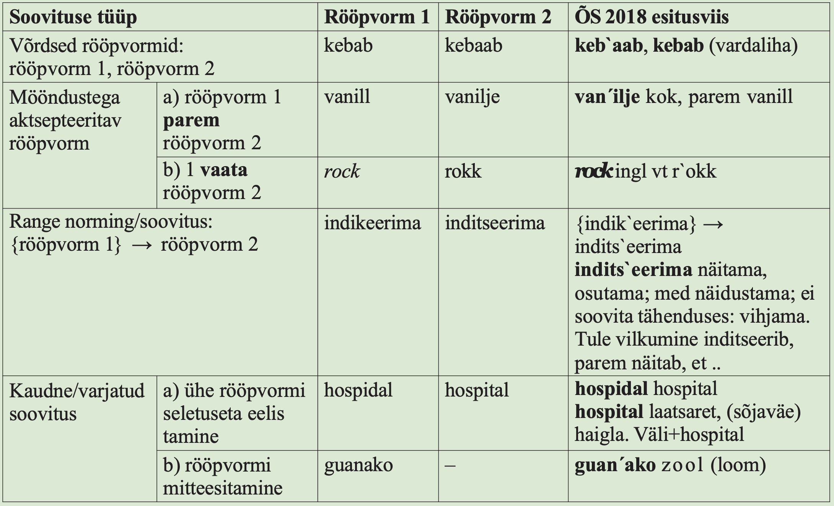
Rööpsete kirjakujude esitusviis
ÜS / (?ÕS 2025) esitusviis
kebaab sünonüüm kebab + ÕSi selgitus
vanilje sünonüüm vanill + ÕS selgitus
rock sünonüümid rock-muusika, rokk, rokkmuusika
indikeerima sünonüümid inditseerima HARV, aimu andma + ÕS selgitus
hospidal sünonüümid hospital, laatsaret, haigla…
guanako sünonüüm guanaako + ÕSi selgitus
Notes:
Kui vaadata lähemalt senist rööpsete võõrsõna kirjakujude normimist, siis on näha järgmist 4astmelist skaalat, koos varjatud soovitustega 6-a süsteemi. Esimesel real on võrd rp-d, edasi läheb järjest rangemaks. Ühendsõnastik esitab need kirjakujud sünonüümidena, koos selgitusega

Slide 9
Kasutuspõhisusest ja korpuse andmetest
uurimisobjekt tegelik keelekasutus (Barlow, Kemmer; Bybee)
kasutusandmed kontrollitavad (Klavan)
keskne seisukoht: keele struktuur sünnib keelekasutuses
keelemuutused toimuvad keelekasutuses
2000. aastatest suurenenud tegeliku keelekasutuse arvestamine eesti KK-s, võimaluste piires arvestatud alati
2020. aastatest muutunud andmete tõlgendamine eesti KK-s

Slide 10
EKI-lased väidavad /…/, et kirjakeele normi aluseks saab olla üksnes tegelik keelekasutus nii, nagu see avaldub kogutud keelekorpustes statistiliselt levinuimana. See olevat ainus keeleteaduslik lähenemine – ent keeleteadus ei piirdu vaid keelestatistikaga. Tegelik (juhu)tarvitus ei tohiks olla teadlikus keelekorralduses ainus ega peamine lähtekoht ja korpustesse sattunud uususe statistiline eritelu ei ole kogu keeleteadus.
Peep Nemvalts, https://www.sirp.ee/s1-artiklid/varamu/eesti-keelekorralduse-sasipuntrad/

Slide 11
Uusi sõnavaralisi norminguid, millest osa on muuseas tehtud ka keeletoimkonna otsuseta, leidub Sõnaveebi ühendsõnastikus – tulevases ÕS-is – tõesti küllaga (skeene ja skene, veebinar ja vebinar, duplikaat ja dublikaat jne).
Helika Mäekivi, Põimuvaid paralleele keeleelust. ERR 21.03.2024

Slide 12
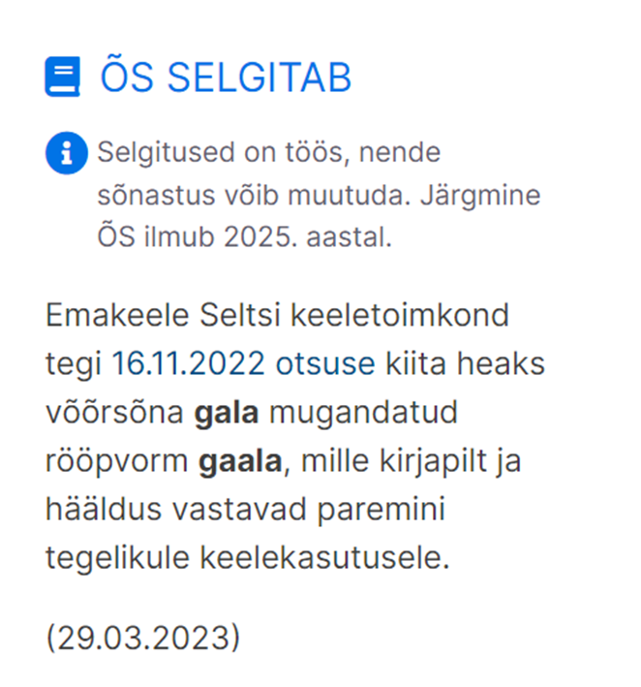
Häälduse ja kirjakuju vastavus
Korpuseandmed (ÜK 2021):
gala 16 459
gaala 777
Gala on normitud võõrsõnana, kuid kirjapilt ja hääldus ei lange kokku: hääldatakse pigem [gaala] ja ka kirjapilt kaldub selle mõjul muutuma.

Slide 13
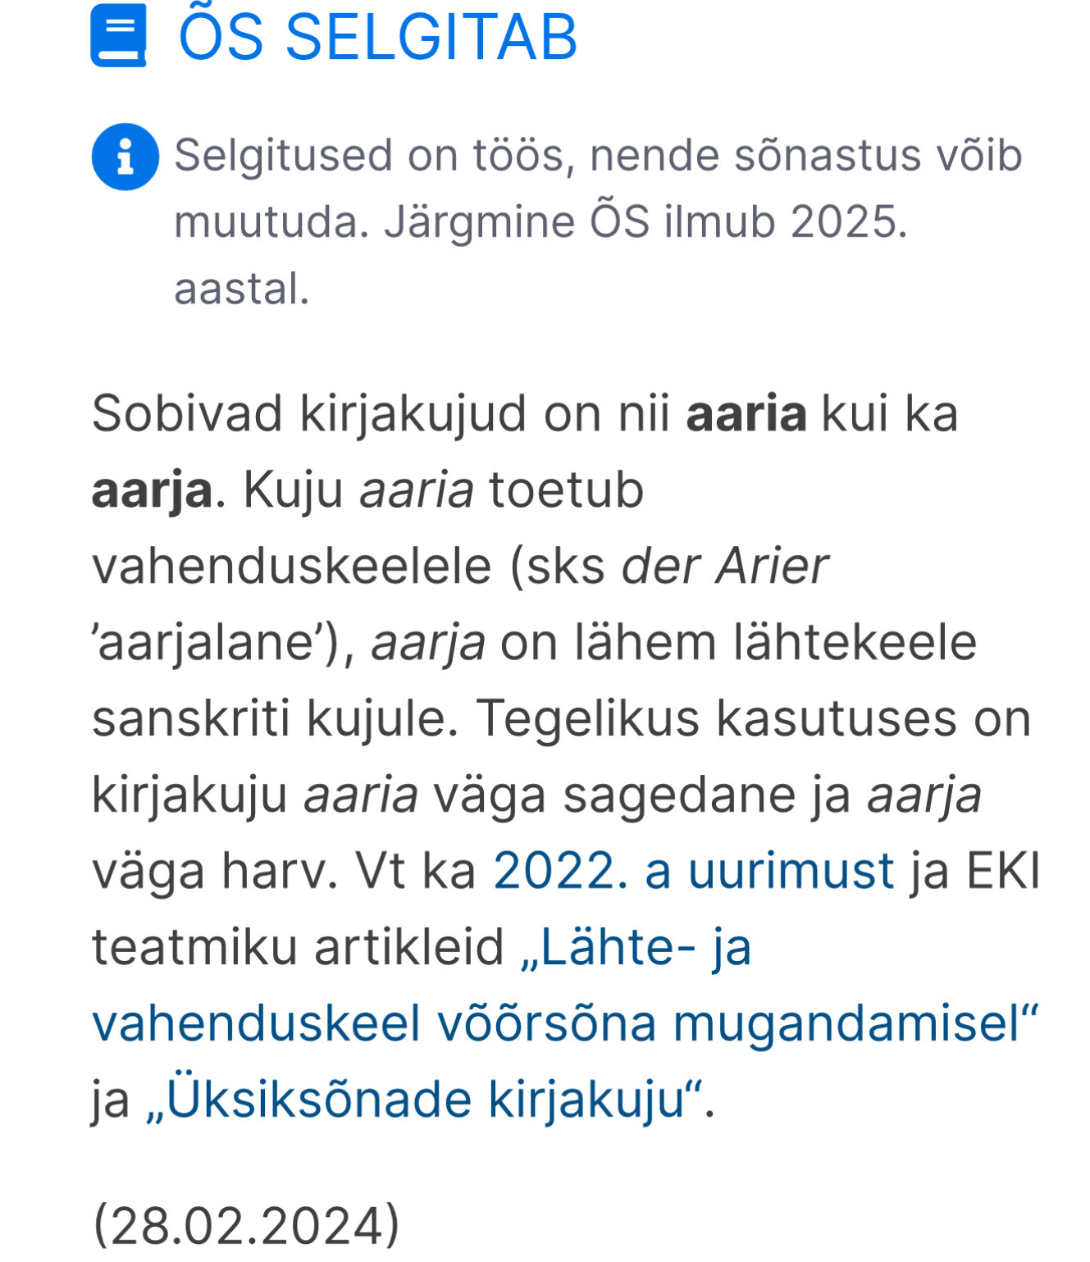
Lähte- ja vahenduskeele vahekord
Mugandamisel lähtutakse nii lähte- kui ka vahenduskeel(t)est.
Korpuseandmed (ÜK 2019):
Rassi tähenduses aariat esineb ÜK-s 92% (124), aarjat 8% (11).
Normingu kujunemine:
EÕS ­1925–1937-s aarialane i-ga, nii kuni ÕS 1953-ni, mil sõna jäeti välja ideoloogilistel põhjustel.
ÕS 1960 aaria.
Alates ÕS 1999-st on püsinud soovitus aarja kasuks. ENE 1968-s aaria keeled ja aarialased. ENE 1985-s on muusikatermin aaria, samuti aaria keeled, rass endiselt i-ga, ent aarjalased j-iga. ÕS 2018: aaria parem aarja (< sanskriti ārya, sks der Arier ’aarjalane’). ÕS 2018 soovituse alus on olnud algupärasema (sanskriti) kirjakuju eelistamine.

Slide 14
Tsitaatsõna, võõrsõna, omasõna vahekord
ÕS 2018: booling, hobikeegel; puudub bowling
Korpuseandmed (ÜK 2021):
bowling 2398 (sisaldab ka nimesid)
bõuling 7
booling 15, hobikeegel 2
harrastuskeegel 0
Mugandisoovitus booling ei ole juurdunud, tsitaatsõna esitus on asjakohane, booling on märgendatud harvaks.

Slide 15
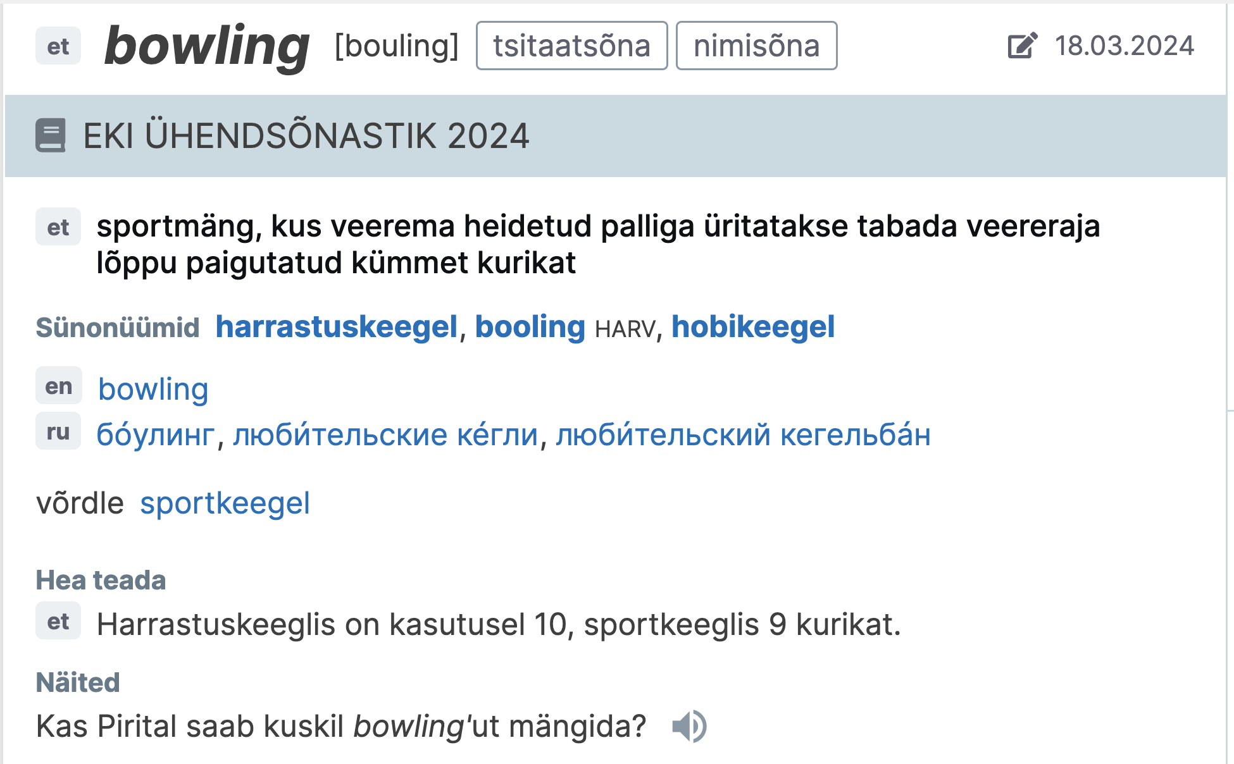

Slide 16
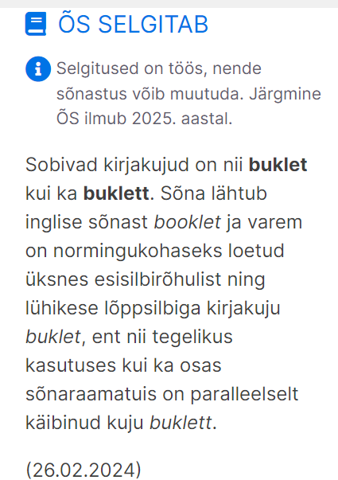
Rõhu nihkumine
ÕS 2018:
buklet : bukletit
Korpus ÜK 2023:
buklet 1119
buklett 1018
Nn segaparadigma: peaks käänama buklet : bukletit ja buklett : bukletti, aga tegelikus kasutuses sageli buklet : bukletti

Slide 17
Värskelt sõnastatud võõrsõnade mugandamise põhimõtteid (Paet 2023) -> esildis KT-le (1)
Mugandamisel lähtutakse mh häälduspärasuse põhimõttest ja traditsioonist.
Normimisel aktsepteeritakse nii lähte- kui ka vahenduskeel(t)est pärit rööpkujusid. Võõrsõnade keelde tulekul on mitmekordne laenamine eri keelte kaudu eri aegadel loomulik, nt aaria ja aarja.
Normimisel arvestatakse ka selle sagedust tegelikus keelekasutuses (ÜKs). Seejuures analüüsitakse ka allikaid ja tekstiliike, milles sõna esineb. Keelekorpuse põhjal on rööpsete kirjakujude aktsepteerimise piirmäär üldjuhul 20% (kogukasutusest).

Slide 18
Värskelt sõnastatud võõrsõnade mugandamise põhimõtteid (Paet 2023) -> esildis KT-le (2)
Normingukohaseks võib lugeda eri muganemisastmetel kirjakujuvariante, nt kišš tsitaatsõna quiche kõrval.
Sõnadel, mille kirjakuju ja hääldus ei lange kokku, võidakse normingukohaseks pidada häälduspäraseid rööpkujusid, nt polügon varasema polügoon kõrval, tsunaami varasema tsunami kõrval (heaks kiidetud EKSi KT otsusega 2022).
Vanemate laenude kinnistunud kirjakujusid ei muudeta. Olulisem on sel juhul traditsiooni põhimõte, st kirjakuju ja hääldus ei pruugi alati kooskõlas olla (nt apelsin ja mandariin häälduvad sageli ühtmoodi lühikese lõppsilbi täishäälikuga).
Lähtutakse pms 1930. aastatel väljatöötatud põhimõtteist: võõrsõnu kirjutatakse lähtekeele lihtsustatud häälduse alusel.

Slide 19
Kokkuvõtteks
Võõrsõnade kirjakujude üle otsustamist on mõnevõrra mõjutanud paradigmamuutus deskriptiivsuse poole
Kasutuspõhisus on üks kriteeriume, mitte „ainus“ ega „peamine“
Uurimistöö paratamatult sõnakeskne
Muganemisprotsessi keerukus ja mitmetahulisus
Loomulikud ja juhitud muutused
Varasemast suurem kollektiivsus otsuste tegemisel
Teaduspõhisus: KK-otsused põhinevad teadustulemustel, ent enne rakendamist läbivad filtri (normingud ESi KT)

Slide 20
Viited
Barlow, Michael; Kemmer, Suzanne (koost) 2000. Usage Based Models of Language. Stanford: CSLI Publications.
Bybee, Joan 2010. Language, Usage and Cognition. Cambridge: Cambridge University Press.
Erelt, Tiiu 2002. Eesti keelekorraldus. Tallinn: Eesti Keele Sihtasutus.
Hint, Mati 1978. Häälikutest sõnadeni. Emakeele häälikusüsteem üldkeeleteaduslikul taustal. Tallinn: Valgus
Kilgarriff, Adam; Rychlý, Pavel; Smr, Pavel; Tugwell, David 2004. The Sketch Engine. – Proceedings of the XI EURALEX International Congress. Geoffrey Williams, Sandra Vessier (toim). Lorient: Université de Bretagne Sud, 105–115.
Klavan, Jane 2018. Kognitiivne keeleteadus arvude rägastikus. – Keel ja Kirjandus, 8–9, 697–712.
Koppel, Kristina; Kallas, Jelena 2022. Eesti keele ühendkorpuste sari 2013–2021: mahu­kaim eestikeelsete digitekstide kogu. – Eesti Rakenduslingvistika Ühingu aasta­raamat, 18, 207–228.
Kristiansen, Tore 2021. Destandardization. – The Cambridge Handbook of Language Standardization.
(Cambridge Handbooks in Language and Linguistics.) Wendy Ayres-Bennett, John Bellamy (toim).
Langemets, Margit; Koppel, Kristina; Kallas, Jelena; Tavast, Arvi 2021. Sõnastikukogust keeleportaaliks. – Keel ja Kirjandus, 8–9, 755–770.
Paet, Tiina (2023). Võõrainese kinnistumine eesti keeles: keelekorralduslik ja leksikograafiline vaade. (Doktoritöö, Tartu Ülikool). Tartu: Tartu Ülikooli Kirjastus.
Paet, Tiina (2022). Võõrsõnade kuju normimise probleeme tänapäeva eesti keeles. Keel ja Kirjandus, 10, 923−947. DOI: 10.54013/kk778a3.
Siiner, Maarja; Brown, Kara Diane; Koreinik, Kadri (toim) 2017. Language Policy Beyond the State. (Language Policy, 14.) Cham: Springer International Publishing.

Slide 21
Tänan!

